Slide 2
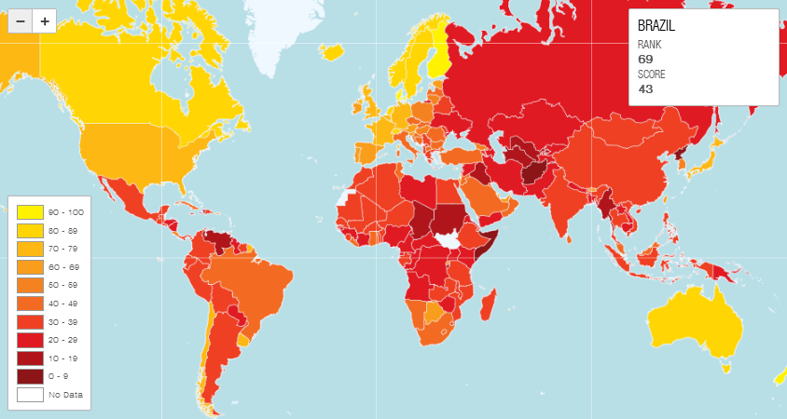
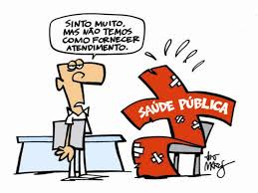
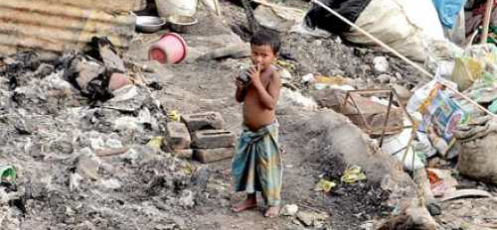
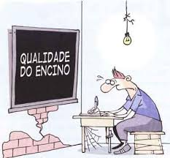
A SOCIEDADE
CORRUPÇÃO
CONTRA A
Notes:
Boa tarde. É uma honra estar com Vocês, líderes da sociedade, para conversar sobre um tema que é tão importante para nossa sociedade, que é a prevenção e o combate à corrupção.
Você sabe quando os escândalos de corrupção vão acabar? (pausa) Você tem ideia do quanto é desviado anualmente pela corrupção, no Brasil? (pausa) Você consegue imaginar o dano que a corrupção causa, ou seja, o que poderia ser feito com esse dinheiro em favor da população? (pausa)
Conversaremos hoje sobre isso e sobre qual é o papel da sociedade na transformação de nosso país em um país mais justo, com menos corrupção e menos impunidade.

Slide 3
200 BILHÕES
Notes:
São 200 bilhões de reais, segundo dados da ONU.
é tanto dinheiro que é difícil de ter uma noção do que representa.

Slide 4
EXIBIR VIDEO PARALALEPIPEDO

Slide 5
Notes:
E o caso Lava Jato, ele transformou o país? Fale com a pessoa ao seu lado, pergunte a opinião dela.
(Dar dois minutos para conversa).
A verdade é que o caso Lava Jato, embora seja um caso com bons resultados até o momento, não transformou o país. Esse caso, como os próprios procuradores do caso reconhecem publicamente, só tem efeitos para dentro dele. Ele pode nos trazer, se tudo der certo, a punição dos responsáveis e o ressarcimento de parte do dano. Mas ele não é capaz de, num passe de mágica, transformar para além dele.
Se a corrupção é um tumor, a Lava Jato está tratando de um tumor específico. O problema é que o sistema é cancerígeno. Ao mesmo tempo em que um tumor é tratado, inúmeros outros tumores surgem paralelamente.
Se queremos mudar o país, precisamos de uma reforma no sistema, nas estruturas de injustiça que propiciam ou permitem que a corrupção surja e se desenvolva.
Justamente por isso que os próprios procuradores da Lava Jato, preocupados com a esperança que estava sendo depositada sobre o caso, e com a incapacidade de produzir a transformação que a sociedade espera deles, gestaram 10 medidas contra a corrupção.

Slide 6
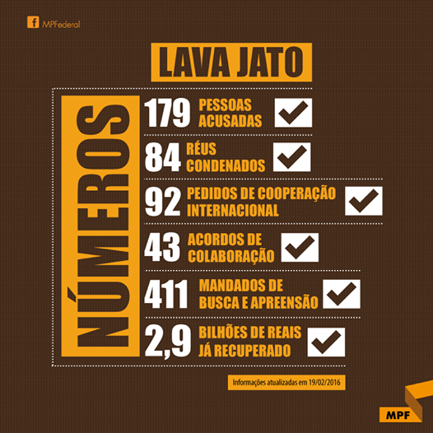

Slide 7
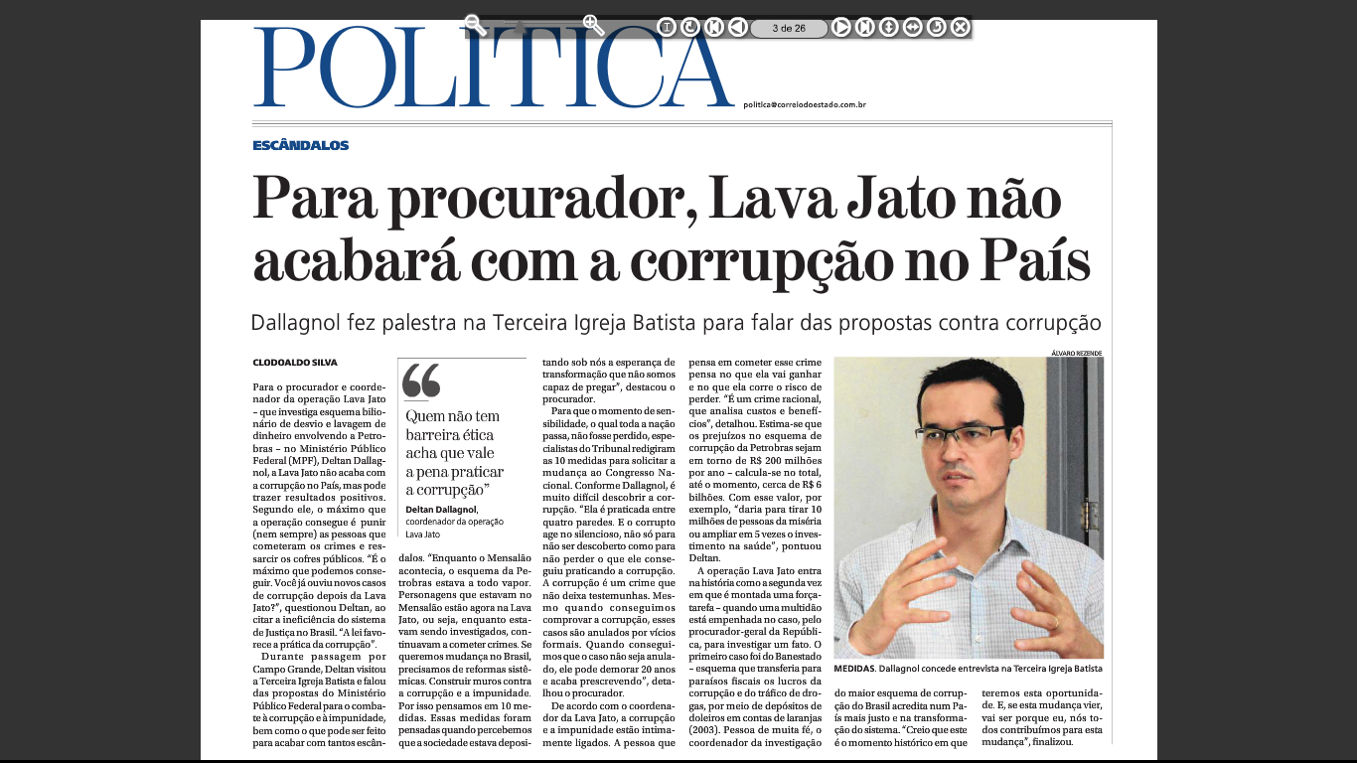

Slide 8
QUAL É O PAPEL DA SOCIEDADE?
Notes:
E qual é o papel da sociedade?
O que nós podemos fazer para construir muros contra impunidade e a corrupção?

Slide 9
Notes:
Se queremos construir muros e proteger nossa sociedade da corrupção e da impunidade, precisamos das 10 medidas contra a corrupção e a impunidade propostas pelo Ministério Público Federal, as quais são capazes de produzir uma reforma sistêmica. Elas são um muro para proteger nosso povo.

Slide 10
PAPEL DA SOCIEDADE:
MUDANÇAS SISTÊMiCAS
PROPOR MEDIDAS E PROJETOS
Notes:
o que podemos fazer para mudar o sistema, para evitarmos o surgimento de novos casos? P
odemos, como sociedade:
1) Cobrar mudanças sistêmicas de nossos parlamentares.
2) Apoiar medidas e projetos que promoverão, se aprovados, reformas sistêmicas.
3) Propor medidas e projetos.

Slide 11
Notes:
Hoje apresentaremos, especialmente, uma importante iniciativa contra a corrupção por meio da qual a Igreja, aderindo e apoiando, pode ser um agente de transformação de nosso país, que são as 10 medidas contra a corrupção do Ministério Público. Apresentaremos, ao fim, um desafio de engajamento para conseguirmos implementar essas mudanças.

Slide 13
PREVENÇÃO
FIM DA IMPUNIDADE
RECUPERAÇÃO DO $ DESVIADO
- 20 projetos de lei
Notes:
As 10 medidas são compostas de 20 anteprojetos de lei,
de conteúdo não corporativo
buscam mudanças pontuais com o máximo de impacto positivo possível.
Estão calcadas em 3 pilaress:
prevenção contra a corrupção;
punição e recuperação do dinheiro desviado
e fim da impunidade.

Slide 14
1. PROPOSTAS PREVENTIVAS
MARKETING . PROGRAMAS em escolas e universidades
TREINAMENTO de agentes públicos. CÓDIGOS de conduta
- PREVISÃO:
TESTES DE INTEGRIDADE
SIGILO DE FONTE: PROTEGER CIDADÃO QUE COMUNICA
Notes:
Além das duas primeiras propostas que já comentei, dentro da primeira medida, ainda tem uma terceira proposta.
c) Hoje, se um cidadão procura o Ministério Público para relatar um fato grave, com a condição de que sua identidade seja mantida em sigilo, o MP não tem muito o que fazer. Ou aquela pessoa vai para casa e vai fazer uma notícia anônima, que não tem muita força para começar uma investigação, ou ela aceitará o risco de ser identificada, ou ficará em silêncio.
Essa terceira proposta da primeira medida cria a possibilidade de proteger a identidade e a segurança daquele cidadão que pode contribuir com a apuração de crimes graves, como corrução.

Slide 15
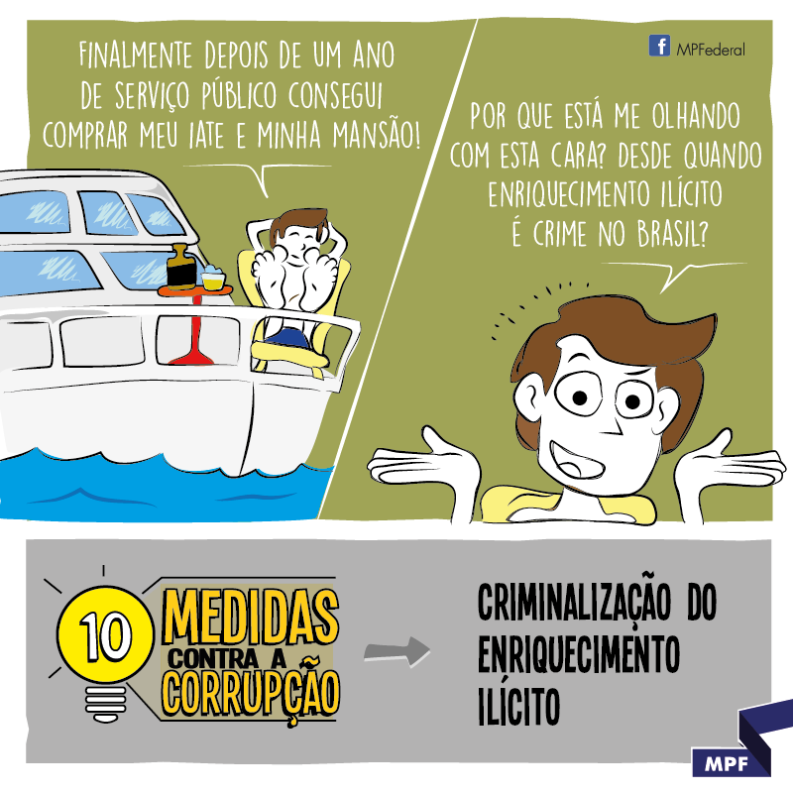
2.
Notes:
A segunda medida cria o crime de enriquecimento ilícito, o que permitirá punir o agente corrupto mesmo quando não se consegue provar qual o ato corrupto que o enriqueceu.
Há uma situação interessante que ocorreu na Lava Jato. Comprovou-se que um dos ex-diretores da Petrobras tinha quase 40 milhões de reais escondidos num banco no exterior, mas não era possível fazer uma acusação formal por meses pela dificuldade de comprovar qual o ato corrupto. Um diretor da Petrobras pratica centenas de atos por semana e o ato corrupto pode ser uma simples agilização de um processo, o que pode passar despercebido.
Essa medida vai resolver esse problema.
(OBSERVAÇÃO IMPORTANTE: a partir da medida 2, incluindo esta, a ideia é apresentar PROBLEMA e SOLUÇÃO. Sem antes apresentar o PROBLEMA, a solução sempre é desinteressante. Contudo, conhecendo o problema, vemos o porquê da solução).

Slide 16
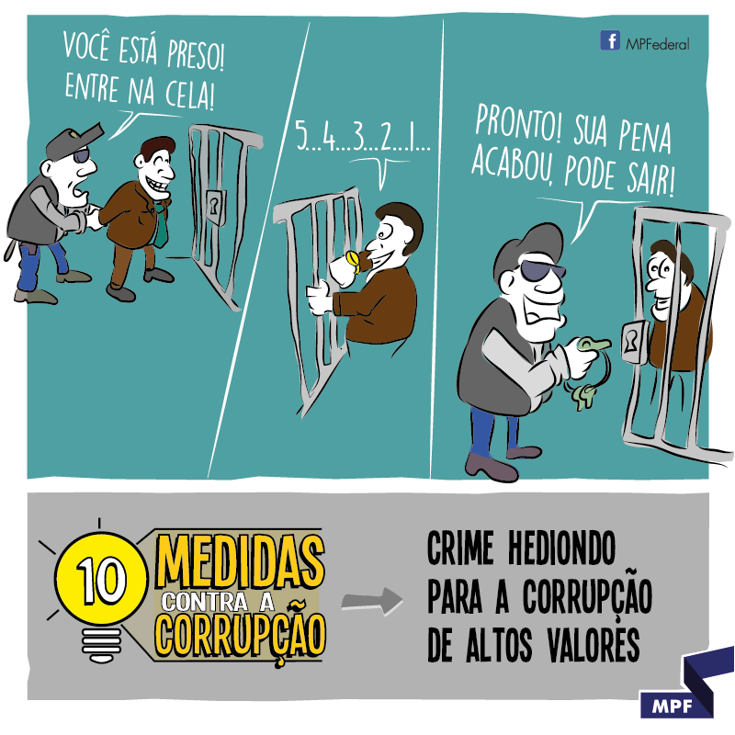
3.
Notes:
A terceira medida objetiva tornar a corrupção um crime de alto risco. Hoje ela é um crime de alto benefício e baixo ou nenhum risco.
A pena dela é, hoje, uma piada de mau gosto, isso nos poucos casos em que chegamos à execução dela. Embora a pena vá de 2 a 12 anos, a pena efetivamente aplicada a réus de colarinho branco, no Brasil, fica perto do mínimo, dificilmente passando de 4 anos. Isso significa que a pessoa cumprirá a pena em regime aberto, que é um nada diante da ausência de casa do albergado e de fiscalização, isto é, a pessoa fica em sua casa normalmente, ou ainda a pena é substituída por penas alternativas, como doação de cestas básicas e prestação de serviços à comunidade.
Para piorar, essa pena leve é perdoada após um quarto ser cumprida por um decreto de indulto natalino que anualmente se repete. Assim, se foi condenada a 3 anos, cumprirá 9 meses de prestação de serviços à comunidade e doará algumas cestas básicas.
Para sanar esse problema, propusemos que a pena varie de 4 a 12 anos, ao invés de 2 a 12, como é hoje. Essa pequena mudança é valiosa, pois uma pena a partir de 4 anos passa a ser cumprida em regime semiaberto, como uma colônia penal agrícola.
Além disso, propusemos o escalonamento da pena de acordo com o valor do desvio. A corrupção acima de 80 mil reais passa a ser punida com pena de 7 a 15 anos. Acima de 800 mil, 10 a 18 anos. E acima de 8 milhões, 12 a 25 anos. Embora corrupção mate, e mate muitas pessoas, a pena ainda é inferior à pena de um homicídio qualificado.
Por fim, propusemos que a corrupção de valores superiores a 80 mil passe a ser crime hediondo. A corrupção rouba a comida, o remédio e a escola do brasileiro. Já passou da hora de reconhecermos a gravidade desse crime. Passando a ser hediondo, ele não poderá mais ser perdoado quando cumprida uma pequena parcela da pena.

Slide 17
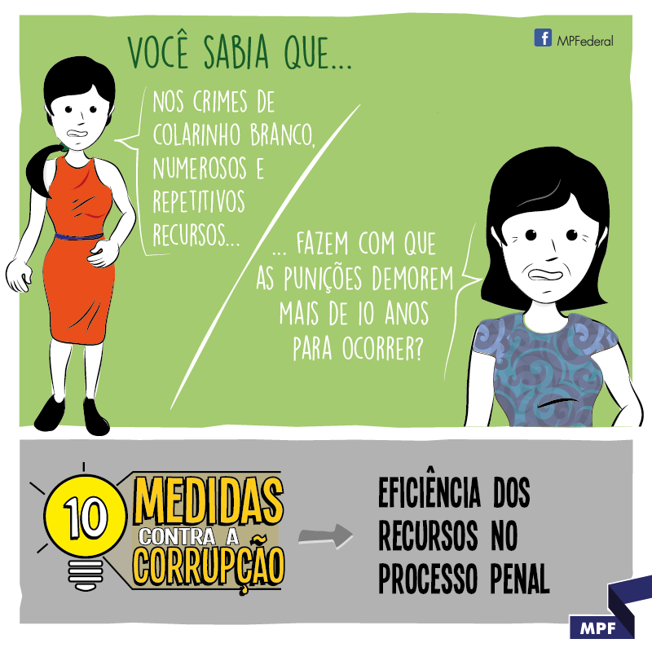
4.
Notes:
A quarta medida proposta objetiva agilizar o processamento dos crimes na Justiça, sem prejudicar em nada os direitos dos réus. O fato é que hoje o processo contra réus de colarinho branco demora mais de 10, 15 ou 20 anos.
Todo pai sabe do que eu estou falando. Se meu filho cometer uma travessura e eu disser a ele que vou colocá-lo de castigo depois de 12 ou 15 anos, não só ele vai se tornar um travesso profissional, como, pelo clima de impunidade em minha casa, eu vou estragar a irmã dele.
Propusemos, por exemplo, que os recursos extraordinário e especial, que hoje tramitam de modo sucessivo (um após o outro), passem a tramitar de modo simultâneo, por tratarem de questões totalmente diferentes. Isso já economizará metade do tempo nessas instâncias. Propusemos o fim dos embargos de declaração dos embargos de declaração dos embargos de declaração... Propusemos, ainda, que a sentença possa ser executada após o julgamento da corte de apelação, como acontece em grande parte dos países democráticos no mundo. Estabelecemos um marco de duração razoável do processo, e um gatilho de eficiência, para que os próprios tribunais sugiram mudanças para tornar mais efetivo o processo quando os processos demorarem em média mais do que o razoável. E muitas outras medidas nesse sentido.

Slide 18
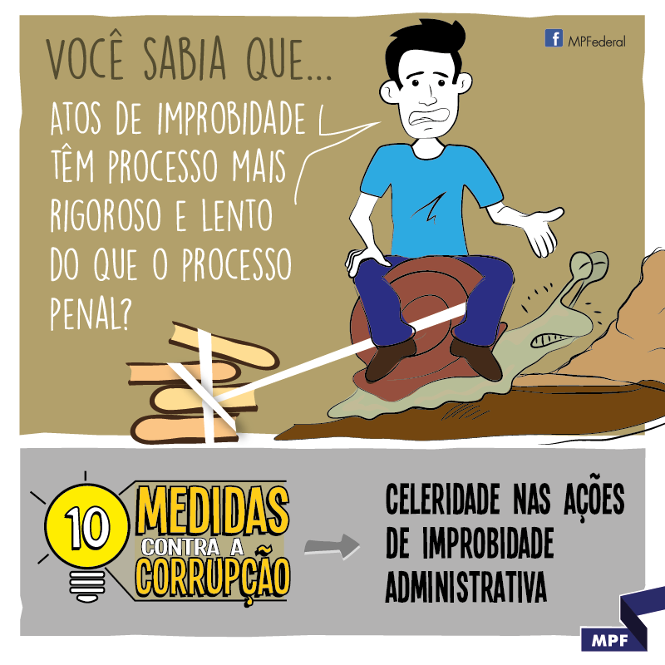
5.
Notes:
A quinta medida objetiva agilizar os processos de improbidade administrativa, que aplicam penalidades não criminais para atos ilícitos cometidos por funcionários públicos.
Isso foi feito pela especialização de varas para atos de improbidade e simplificando a fase inicial da ação, que hoje é duplicada.

Slide 19
6.
Notes:
A sexta e a sétima medida objetivam fechar brechas na lei por onde criminosos de colarinho branco escapam.
A sexta muda o sistema prescricional. A prescrição é um cancelamento do caso penal pelo decurso do tempo. Foi criada como um remédio para estabilizar relações sociais quando o Estado não se mexe para punir alguém. Contudo, esse remédio é administrado em overdose pela lei, e mata o paciente junto com a doença. Isto é, a prescrição hoje acontece pelo simples decurso do tempo, pela demora do processamento do caso na Justiça, mesmo quando o Estado faz de tudo para punir o corrupto.
A prescrição, somada à demora dos processos, é uma máquina de produzir impunidade.

Slide 20
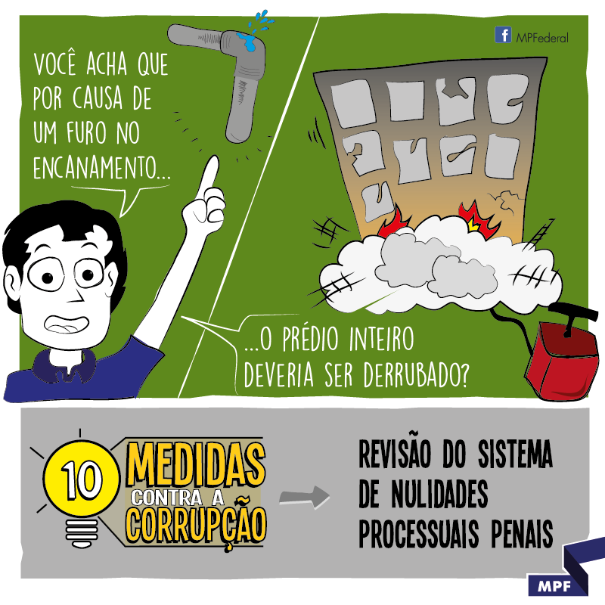
7.
Notes:
Hoje, grandes casos penais são anulados inteiramente por erros de menor importância.
Todo trabalho humano complexo envolve erros. Juízes erram, promotores erram e advogados erram. Mas Você não coloca um prédio abaixo porque encontrou um furo num encanamento. Você conserta e segue em frente. Poucos são os erros que justificam derrubar um prédio.
A 7ª medida objetiva restringir os casos de anulação para casos em que ela é realmente a melhor solução. As mudanças estão de acordo com a prática de outros países democráticos de onde inclusive importamos nossa teoria de nulidades, como os Estados Unidos.
(OBSERVAÇÃO: para saber mais sobre o problema que é sanado com essa medida, Você pode ler artigo embasado em dissertação de mestrado de um dos procuradores da Lava Jato, que estudou exatamente como as grandes investigações já foram anuladas no Brasil: http://jota.info/stj-favorece-reus-de-colarinho-branco-diz-procurador-da-lava-jato)

Slide 21
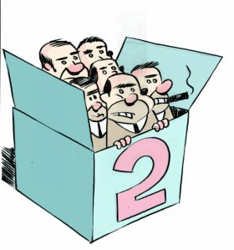
8.
Responsabilização dos partidos políticos e criminalização do caixa 2
Notes:
A oitava medida cria o crime de caixa dois eleitoral, de lavagem de dinheiro eleitoral, e permitirá a responsabilização de partidos políticos que pratiquem corrupção.
É importante ressaltar que essa medida só valerá para casos futuros. Ela não permitirá a punição do passado, como o que se descobriu no caso Lava Jato.

Slide 22
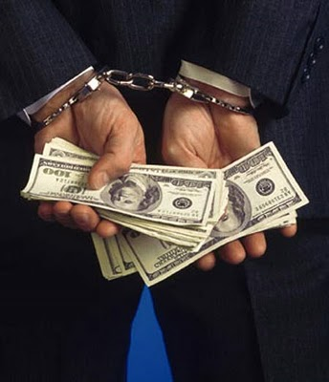
9.
Prisão preventiva para evitar a dissipação do dinheiro desviado
Notes:
Hoje, aquele que comete um crime fica livre para gastar ou esconder o dinheiro que desviou, ou mesmo para usá-lo para financiar sua defesa ou fuga.
Entendemos que a prisão antes do fim do processo deve ser excepcional, mas uma das razões excepcionais que a justificam deve ser para evitar a dissipação dos ativos desviados. Esse é o propósito da nona medida.

Slide 23
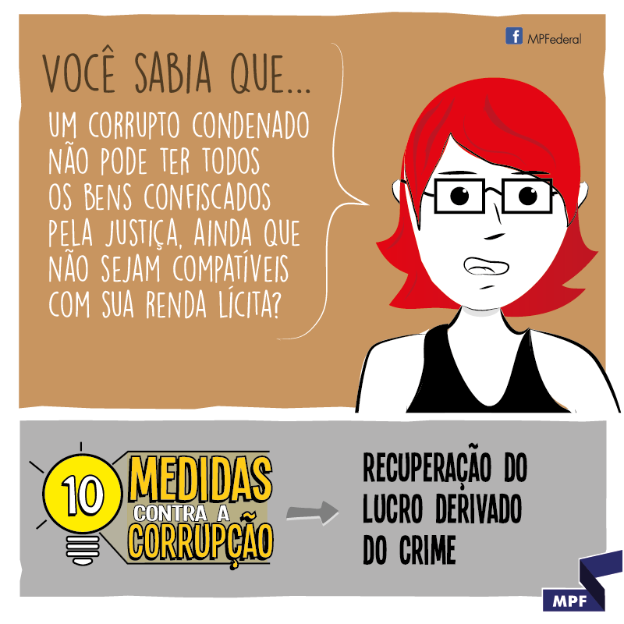
10.
Notes:
Se as medidas 6 e 7 objetivavam fechar brechas da lei por onde criminosos escapam, a medida 10, por meio de 2 propostas, objetiva fechar brechas da lei por onde o dinheiro desviado escoa para o ralo.
A primeira proposta é a ação civil de extinção de domínio, que permite reaver dinheiro desviado mesmo quando o criminoso morre ou o processo penal se extingue por alguma razão, como prescrição. Essa ação existe em vários países, mas não no Brasil.
A segunda proposta é o confisco alargado. Esse confisco existe em vários países e é recomendado por convenções internacionais. A proposta permite que, no caso de crimes graves que geram muitos recursos, como tráfico e corrupção, seja confiscada a diferença entre o patrimônio legal da pessoa e o patrimônio global dela. Em outras palavras, confisca-se aquilo que não tem origem lícita.

Slide 24
EXISTE UMA JANELA DE OPORTUNIDADE
- PRECISAMOS SOMAR ESFORÇOS

Slide 25
SAIBA MAIS:
http://www.dezmedidas.mpf.mp.br
Notes:
Se Você quer saber mais sobre as 10 medidas, pode digitar no google “10 medidas contra a corrupção”, e a primeira página que aparecerá é a página das 10 medidas na internet. Clicando em “apoie”, no círculo que aparece em cima e na direita, Você encontra a íntegra das medidas assim como um sumário executivo.
Há 3 níveis de aprofundamento para conhecer as 10 medidas: 1) o primeiro é o sumário de quatro páginas que vocês receberam na apostila. 2) o segundo é um sumário executivo, de pouco mais de 10 páginas; 3) o terceiro é a íntegra dos anteprojetos de lei e justificativas, com mais de cem páginas.

Slide 26
Convidamos a:
1. Colher assinaturas:
http://www.dezmedidas.mpf.mp.br/
META nacional: 1,5 milhão
Meta RJ: 120 mil.

Slide 27
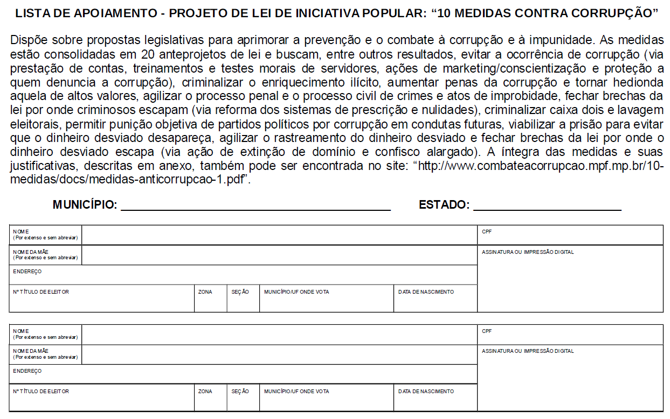

Slide 28
2. Entidades:
enviar cartas de apoio

Slide 29
Rua México, n. 158, sala 407.
Centro. Rio de Janeiro. RJ
Cep.: 20.031.900
Notes:
Agradeço pela atenção de todos Vocês. Se o brasileiro é aquele que não desiste nunca, vamos dizer que a Igreja brasileira não vai desistir do nosso país.
SUGESTÃO: ao fim da apresentação, sugeriria que um pastor que aderiu ao movimento fizesse um apelo e uma oração. Uma boa proposta, para um evento de líderes indicados por pastores que já aderiram à causa, é separar em salas com a apostila de treinamento (pode ser obtida na página do facebook ou por meio do e-mail mude.jeito@gmail.com) para brainstorming e estabelecimento de metas por instituição.

Slide 30
Mônica Campos de Ré
Procuradora Regional da República
monicare@mpf.mp.br
021 3554 93 58

